Slide 1
PRÁCTICA 16
EDUCATRÓNICA VOLUMEN 3

Slide 2
Contenido
Aprendizaje
Objetivo
Forma de trabajo
Componentes necesarios
Conexiones
Programación

Slide 3

Aprendizaje
Desarrollar habilidades de trabajo en equipo y comunicación.
Identificar y conectar de manera adecuada los componentes que forman parte del circuito.
Comprender el funcionamiento básico de cada uno de los componentes y su papel dentro del circuito.
Comprender la lógica de programación de cada uno de los bloques y construir un conjunto de instrucciones para completar el programa que se cargará en la tarjeta Arduino.

Slide 4

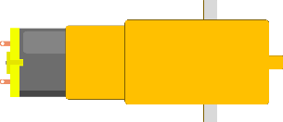
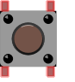

Objetivo
Encender un motorreductor al presionar un botón pulsador y apagarlo al soltarlo.

Slide 5
Forma de trabajo
ROL 1: Electrónico
Se encarga de hacer las conexiones necesarias de los componentes electrónicos.
ROL 2: Programador
Se encarga de realizar el programa en la computadora.
ROL 3: Apoyo técnico
Se encarga de apoyar al electrónico y programador.
ROL 4: Administrador (Opcional)
Se encarga de revisar los componentes y recursos y se asegura de que el equipo esté completo.

Slide 6
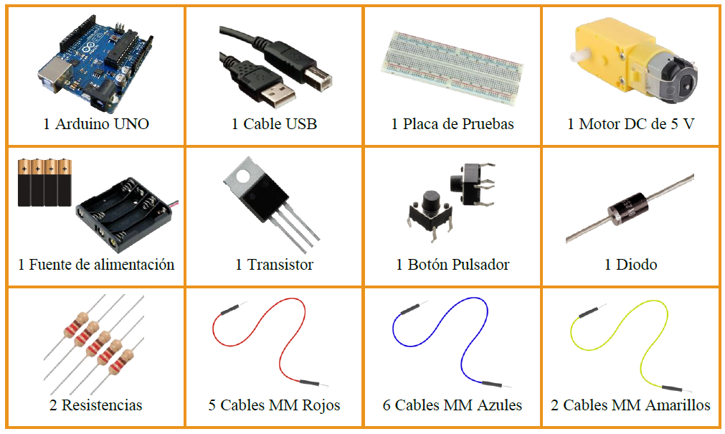
Componentes necesarios

Slide 7
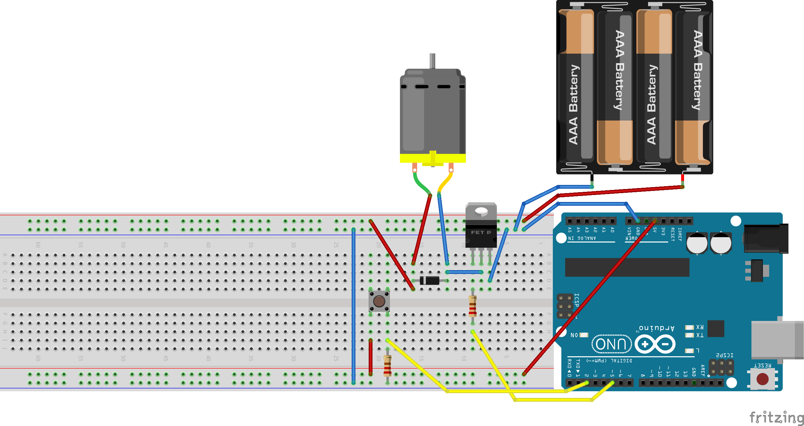
Conexiones

Slide 8

Paso 1
Arduino

Slide 9
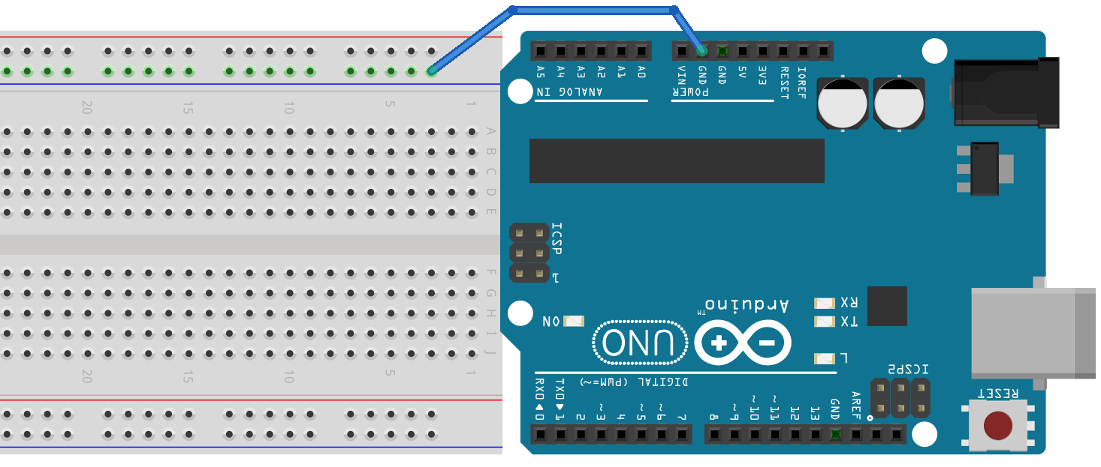
Paso 2
Cable
GND

Slide 10
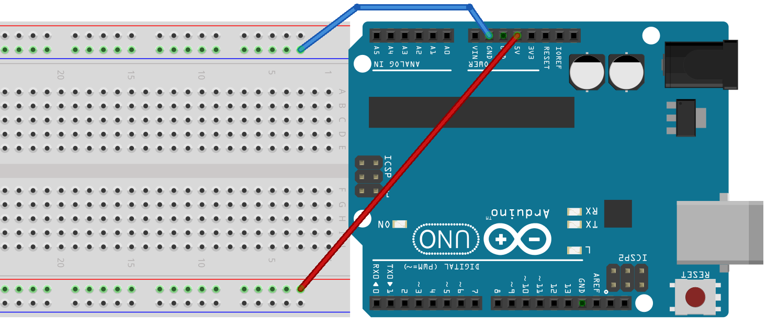
Paso 3
5 V
Cable

Slide 11
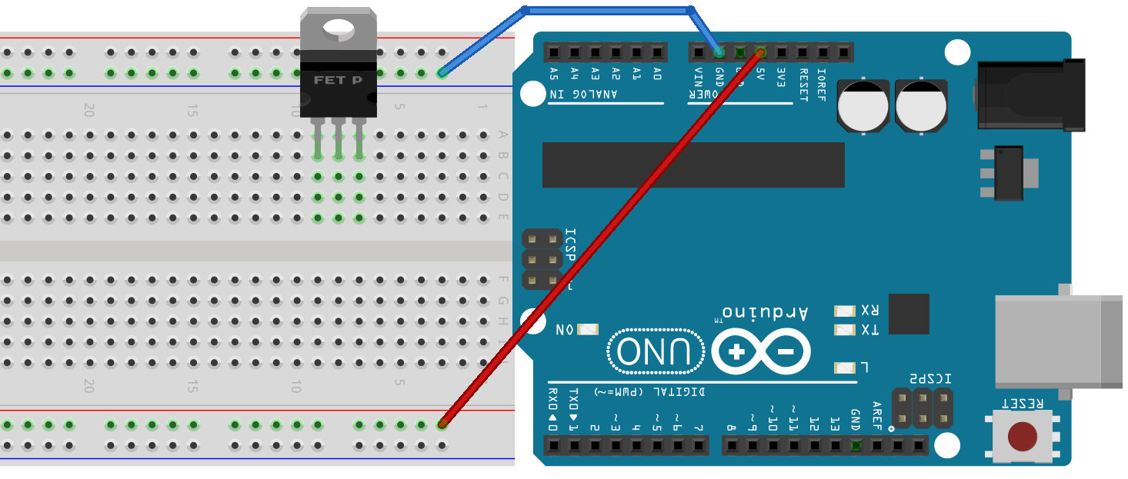
Paso 4
Transistor

Slide 12

Paso 5
Resistencia

Slide 13
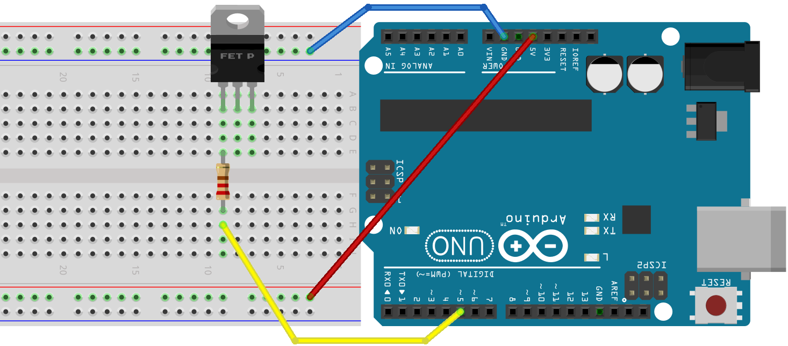
Paso 6
D5
Cable

Slide 14
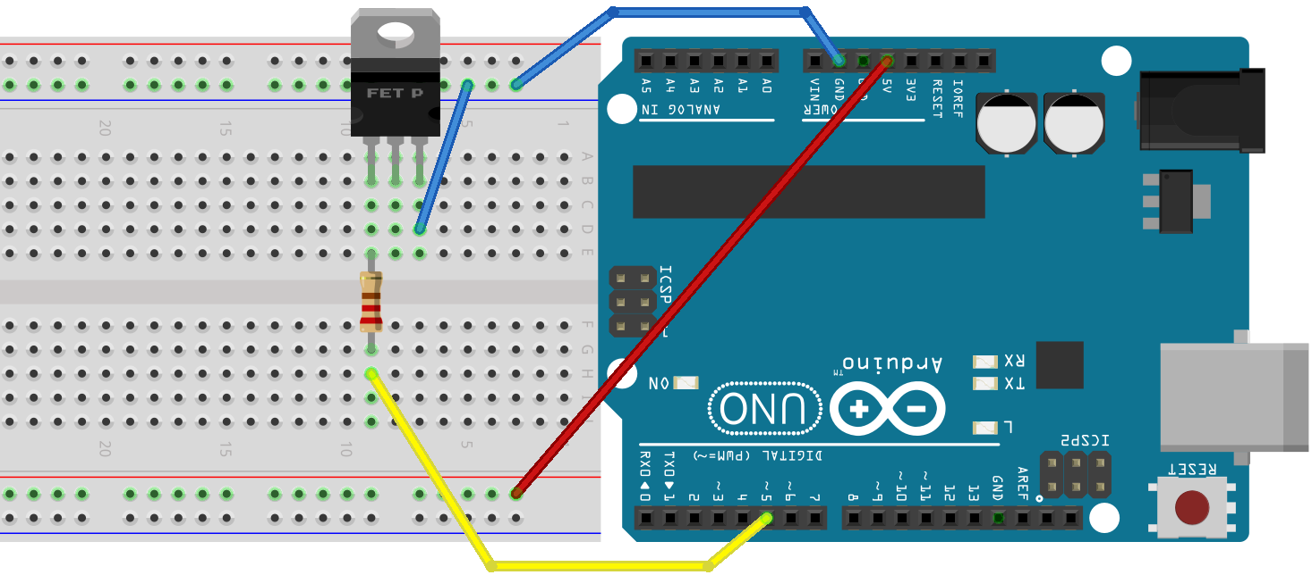
Paso 7
Cable

Slide 15
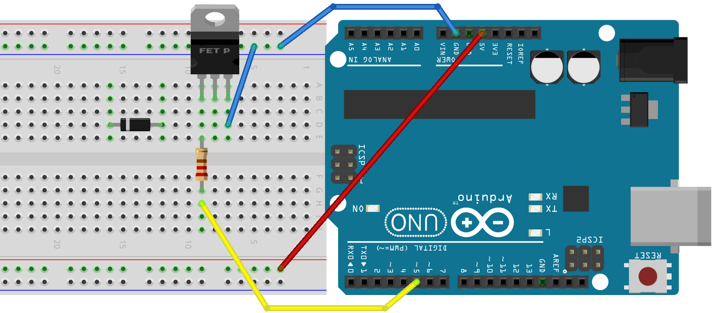
Paso 8
Diodo

Slide 16
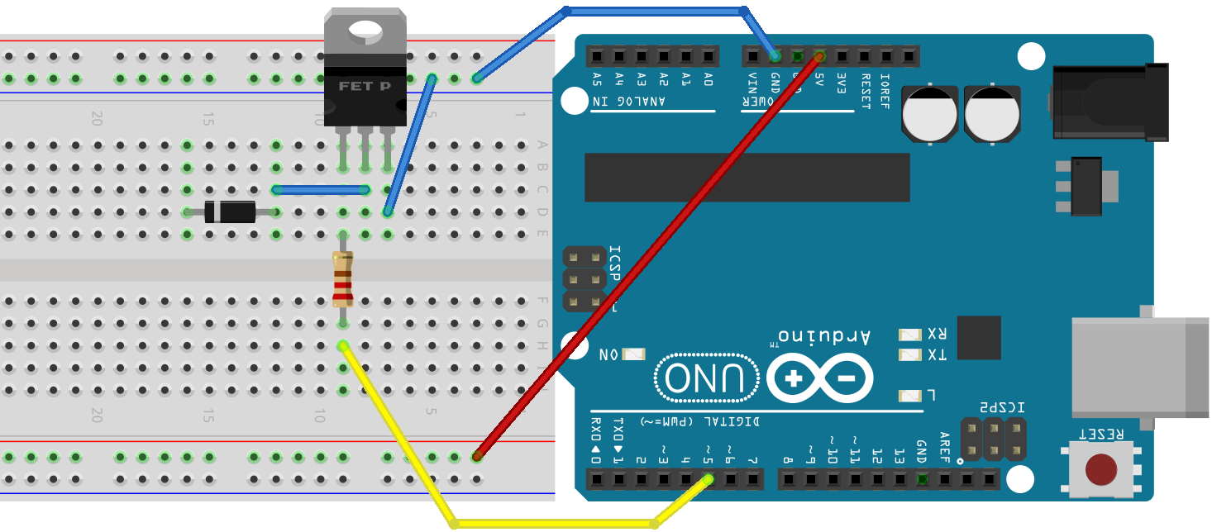
Paso 9
Cable

Slide 17
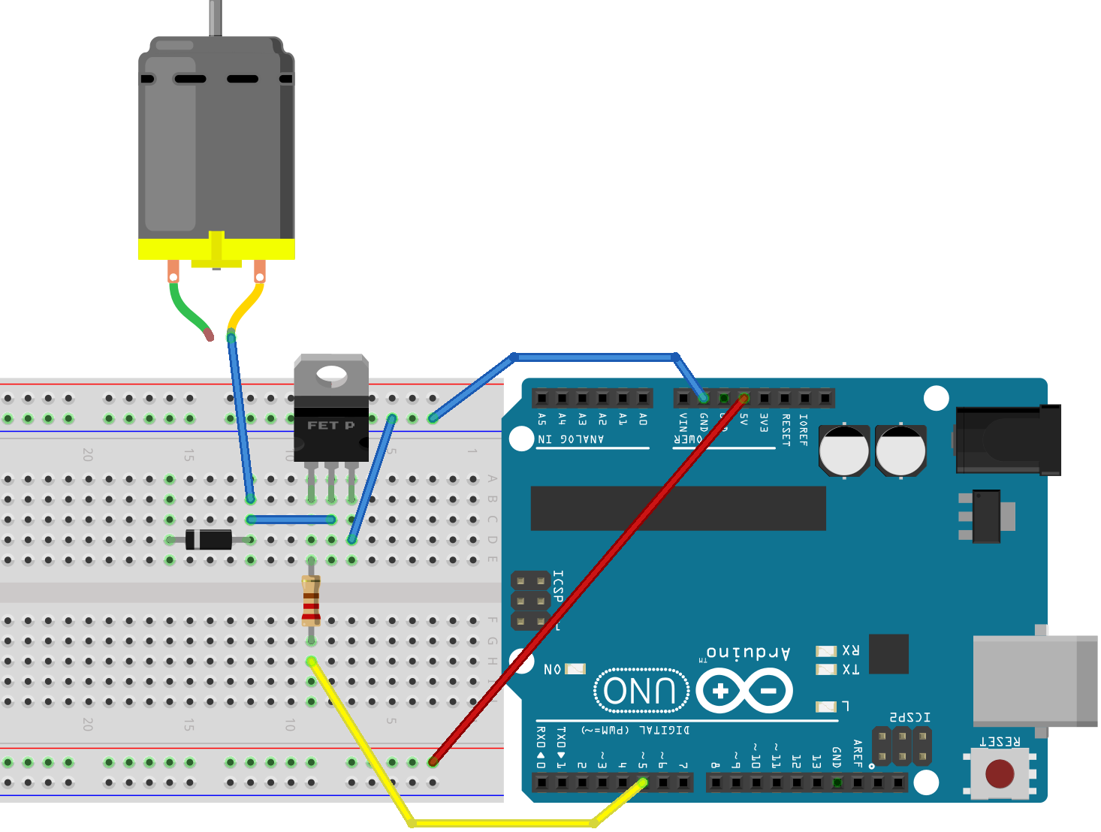
Paso 10
Cable

Slide 18
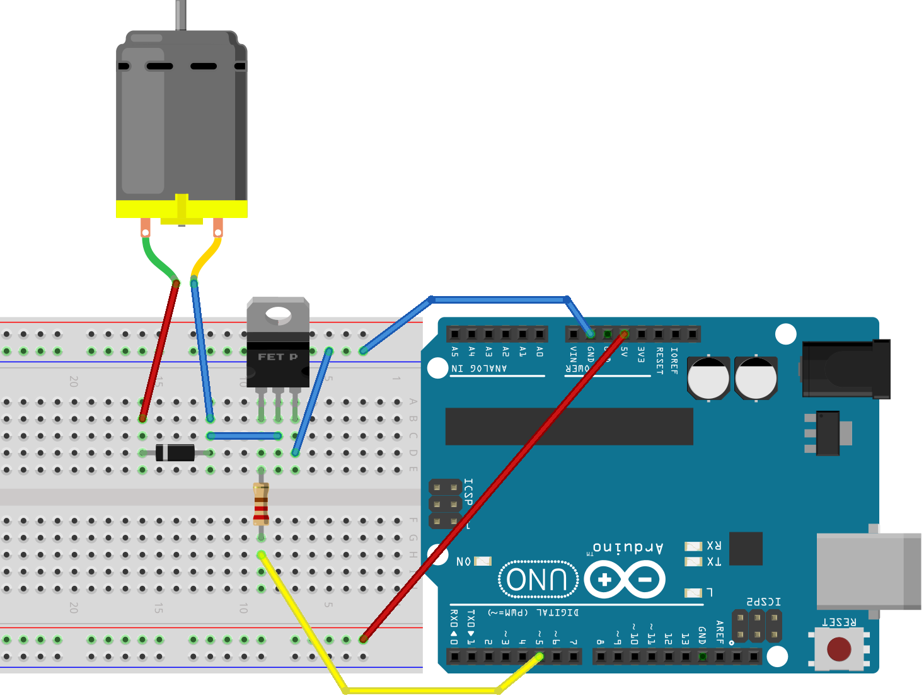
Paso 11
Cable

Slide 19

Paso 12
Cable

Slide 20

Paso 13
Cable

Slide 21

Paso 14
Botón

Slide 22

Paso 15
Cable

Slide 23

Paso 16
Resistencia

Slide 24

Paso 17
D2
Cable

Slide 25
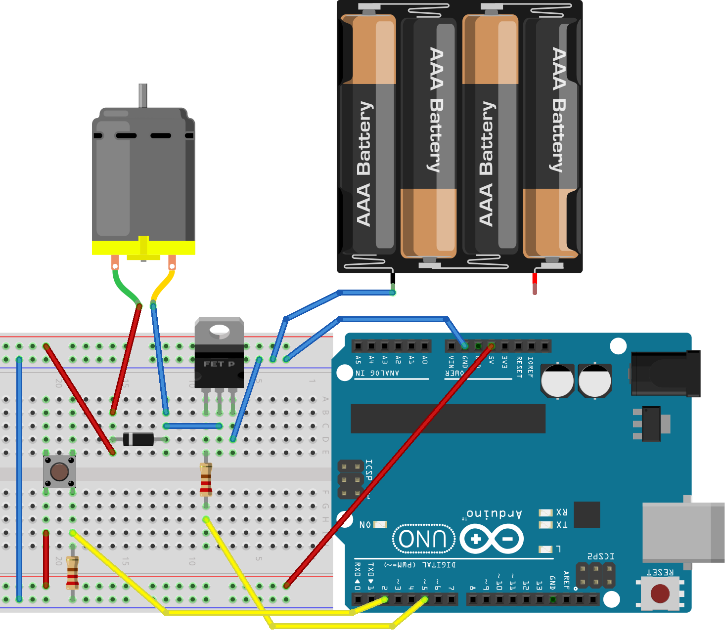
Paso 18
Cable

Slide 26
Paso 19
Cable

Slide 27
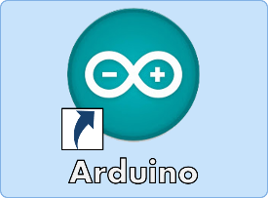
Programación
Dar doble clic en el icono del escritorio que dice Arduino IDE, para abrir el programa.

Slide 28
Escribir arriba del “setup” el siguiente código.
int boton = 2; // creamos una variable para el botón
int motor = 5; // creamos una variable para el motor

Slide 29
Escribir en el “setup” el siguiente código.
void setup() {
pinMode(boton, INPUT); // declaramos el pin 2 como entrada
pinMode(motor, OUTPUT); // declaramos el pin 5 como salida
}

Slide 30
Escribir en el “loop” el siguiente código.
void loop() {
if(digitalRead(boton) == HIGH){ // si el botón está presionado
digitalWrite(motor, HIGH); // encendemos el motor
}
else{ // si el botón no está presionado
digitalWrite(motor, LOW); // apagamos el motor
}
}

Slide 31
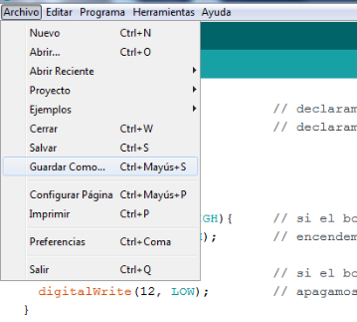
Guardar y asignar un nombre al archivo.
Guardar como

Slide 32



Conectar cable USB al Arduino y a la computadora.

Slide 33
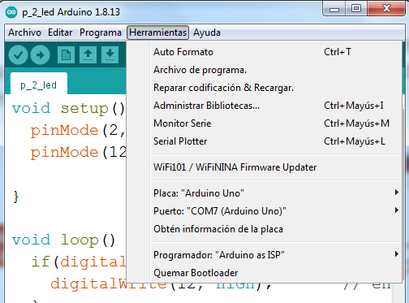
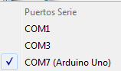
Seleccionar la placa con la que se está trabajando y el puerto al que está conectada en la pestaña de “Herramientas”.
Placa
Puerto

Slide 34
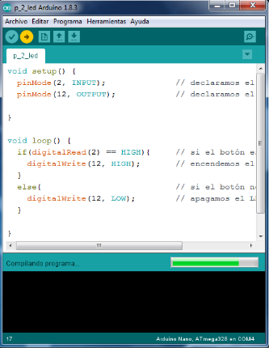
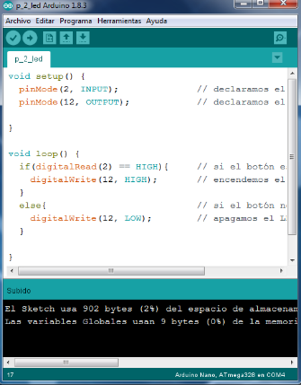
Dar clic en “subir” y esperar a que aparezca la leyenda de “subido”.
Clic en “subir” para cargar programa
Una vez que aparezca “subido”, significa que se cargó el programa correctamente en el Arduino
Esperar a que la barra de estado se llene

